Slide 1
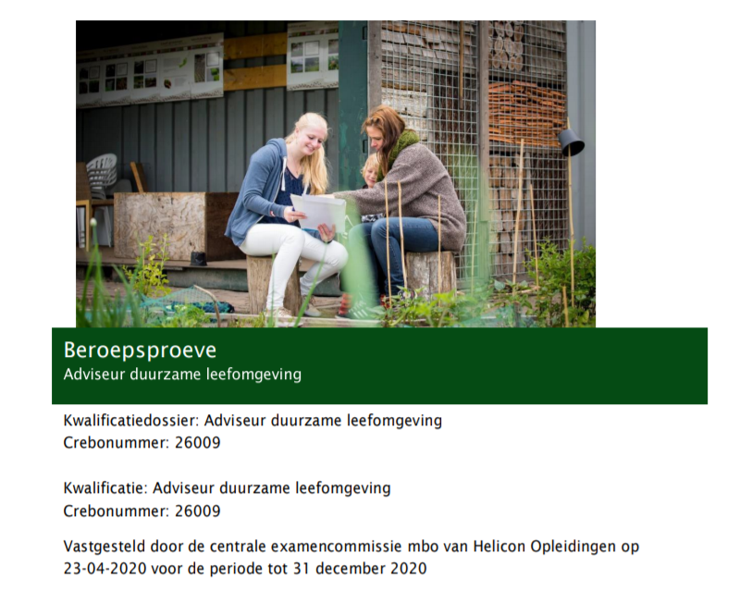
Voorbereiding Proeve van bekwaamheid

Slide 2
Voorbereiding Proeve van bekwaamheid

Slide 3
Voorbereiding Proeve van bekwaamheid

Slide 4
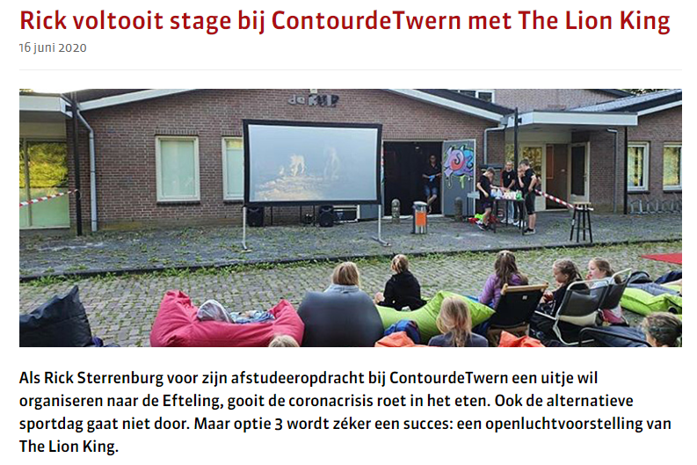
Opdracht
Deelname gratis
30 deelnemers van t/m 12 jaar
Tijd: 15:00 – 18:00
Inclusief fris en popcorn

Slide 5
Opdracht
Voor het uitvoeren van de activiteit heeft Rick uiteraard kosten gemaakt. Hieronder staat beschreven welke kosten hij heeft gemaakt. Alle genoemde bedragen zijn inclusief btw. en zijn fictief. Het stagebedrijf is een b.v..
Verwerk de kosten in een kostenoverzicht.
Ter eerste had Rick een beamer gehuurd voor € 375,- per dag en een scherm voor € 100,- per dag. Voor het draaien van de film ‘The Lion King’ betaald je Buma-Stemra rechten á € 81,52.
Tijdens de voorstelling mochten de deelnemers fris pakken (Cola, Fanta, Sprite en fruit water) en ze kregen een bak met popcorn.
Rick was samen met zijn stagebegeleider 2 uur van te voren aanwezig om alles klaar te zetten. Tijdens de voorstelling waren er 4 begeleiders bij (ga bij iedereen uit van een brutoloon van € 26,71).
Om bekendheid te geven aan de activiteit heeft Rick posters gemaakt en heeft hij een advertentie in het lokale wijkkrantje geplaatst á € 50,- en heeft hij 20 posters laten drukken á € 4,50 per stuk.
Tot slot heeft hij ook een gastspreker geregeld om te komen vertellen (30 minuten) over het belang van natuur behoud. Kosten hiervan waren € 65,-. Dit was een vriendenprijs en als bedankje heeft Rick een bosje bloemen van € 9,50 gekocht voor de gastspreker.
Het stagebedrijf faciliteerde de stoelen en zitzakken en de ruimte. Hiervoor zouden ze normaal gesproken € 250,- rekenen.

